Slide 1


«Здоровье - это современно»
Представляем новый формат уроков здоровья для подростков. Мы меняем устаревшие методы на интерактив, доверие и активное участие.
by Руслан Тлеуленов

Slide 2
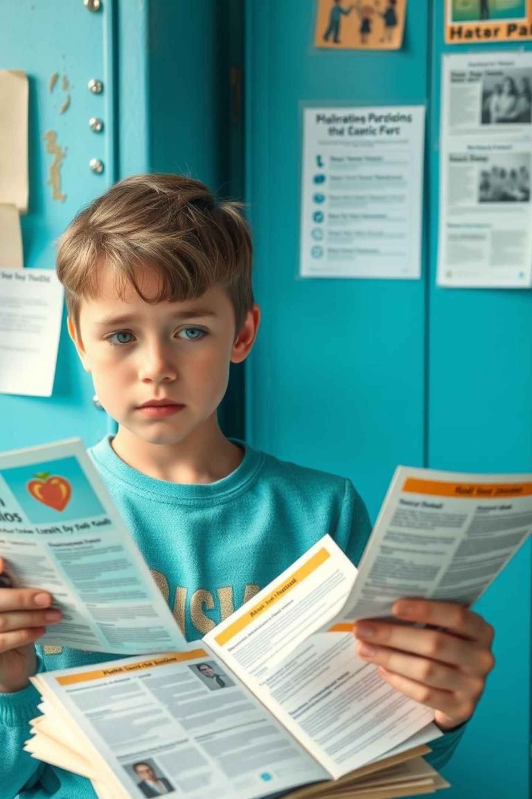
Проблема: Устаревшее представление о здоровье
Искаженное представление
Многие подростки имеют неверное понимание системы здравоохранения и ЗОЖ.
Скучные форматы
Традиционные лекции вызывают скуку, ассоциируясь с запретами.
Низкая мотивация
Результат: игнорирование рисков и отсутствие интереса к волонтёрству.

Slide 3
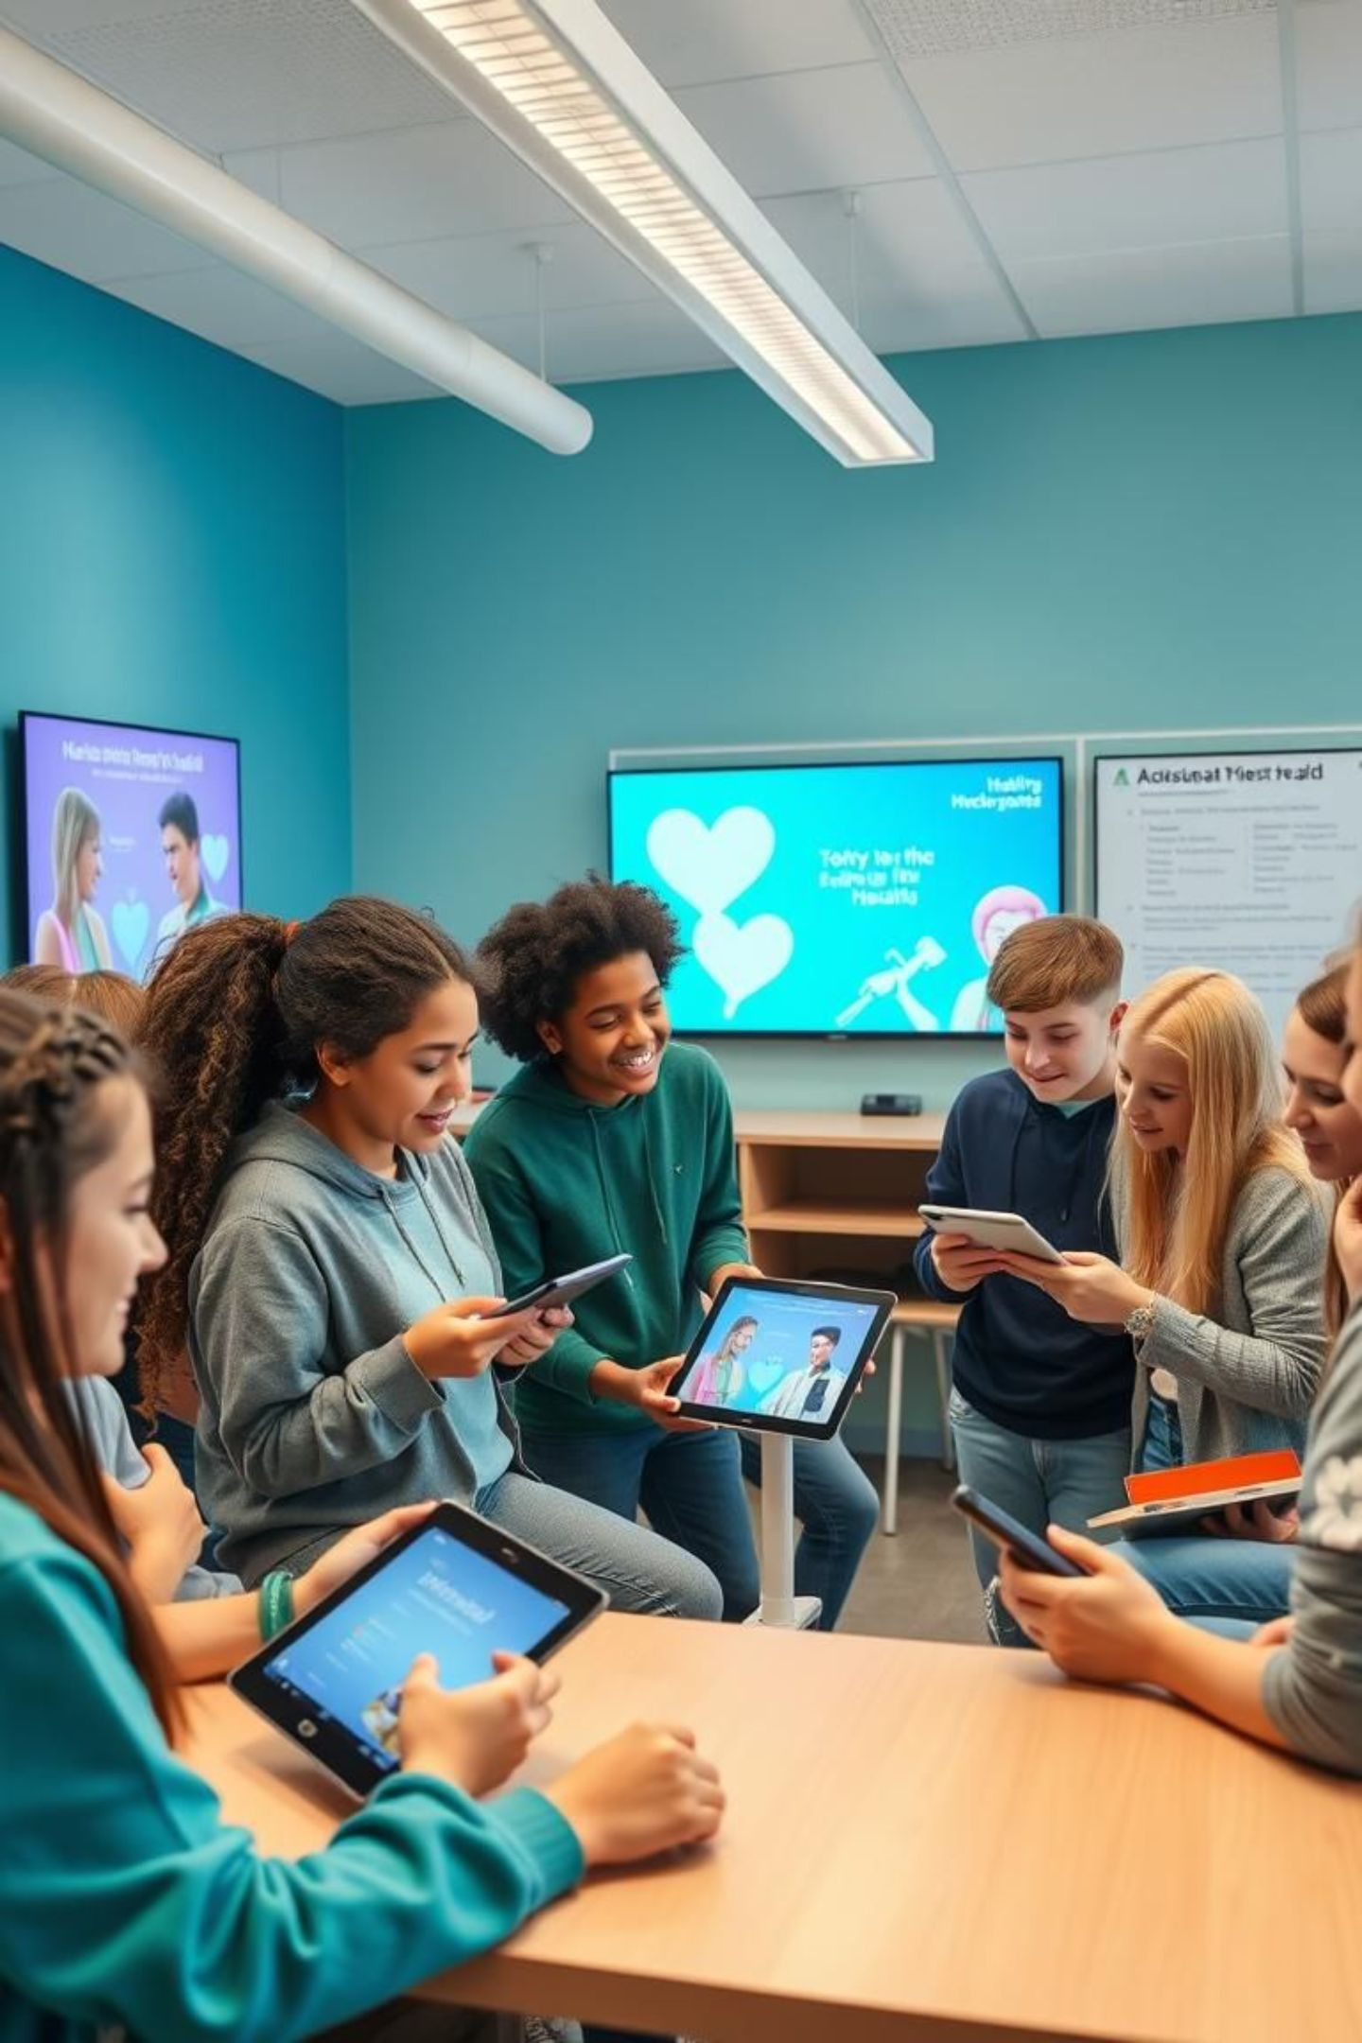



Наша идея: Увлекательный интерактивный урок
Современные технологии
Здоровые привычки
Мотивация к волонтерству
Используем интерактивные платформы и видеоконтент.
Фокусируемся на медицинской грамотности и ЗОЖ.
Вдохновляем подростков на участие в медицинском волонтёрстве.

Slide 4




Как работает наша идея
Эмоциональное вовлечение
Интерактив и практика
Личная рефлексия
Мотивация к ЗОЖ
Истории сверстников создают доверие.
Активное участие через квесты и квизы.
Осмысление значимости здоровья.
Формирование устойчивых здоровых привычек.

Slide 5

Польза для подростков
Понимание ценности
Развитие навыков
Подростки осознают важность здоровья для их будущего.
Приобретают практические знания по первой помощи.
Личная мотивация
Формируется внутренняя потребность вести здоровый образ жизни.

Slide 6



Этапы урока: Вовлечение и квест
Шаг 1: Видеоистории (10-15 мин)
Вовлечение через истории волонтеров и медиков.
Шаг 2: Интерактивный квест (20 мин)
Активное участие и усвоение навыков ЗОЖ и первой помощи.

Slide 7



Этапы урока: Обсуждение и волонтерство
Шаг 3: Обсуждение (30 мин)
Личная рефлексия и понимание значимости ЗОЖ.
Шаг 4: Волонтерские истории (15 мин)
Подростки видят примеры сверстников, мотивация к волонтерству.

Slide 8






Этап урока: Итоговый квиз
Обратная связь
Формирование позитивного опыта и дальнейшее развитие.
Шаг 5: Итоговый квиз (20 мин)
Позитивный опыт
Закрепление знаний с помощью современных технологий.
Урок завершается с чувством достижения и вдохновения.

Slide 9

Бюджет программы
₽80K
₽50K
Видеоконтент
Интерактивные материалы
Производство видеоматериалов.
Разработка приложений и платформ.
₽30K
₽20K
Обучение волонтеров
Аренда помещений
Тренинги и методические пособия.
Организация и проведение уроков.

Slide 10


Итоги и следующие шаги
Итоги
Следующие шаги
Мы создаем уроки, которые вовлекают подростков через доверие, интерактив и современные технологии. Это формирует устойчивую мотивацию к ЗОЖ и волонтерству.
Привлечение партнеров и спонсоров.
Запуск пилотных уроков в школах.
Сбор обратной связи и масштабирование программы.

